Slide 1
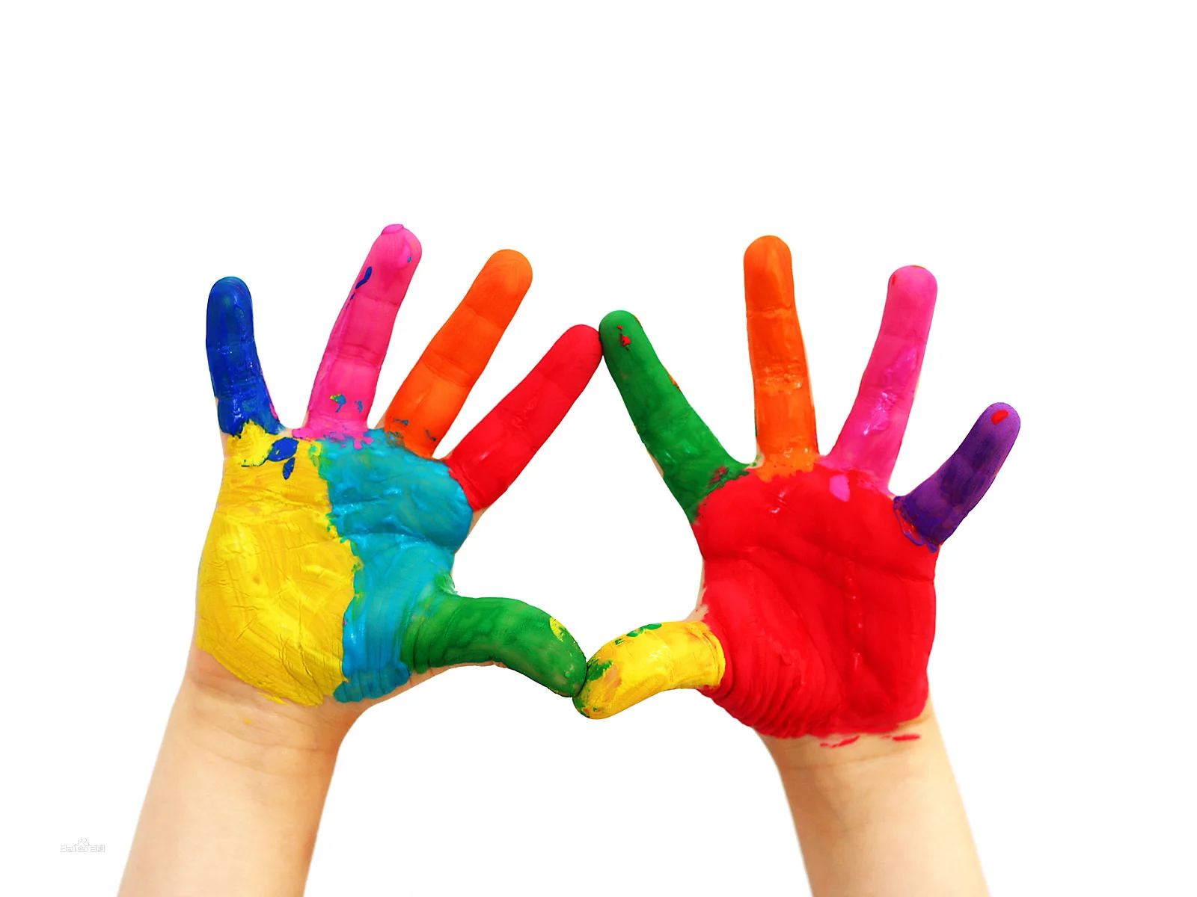
Педагогическая практика с детьми дошкольного возраста с РАС по нетрадиционному рисованию. «Веселые краски»

Slide 2
Практика «Веселые краски»
Ориентирована на детей дошкольного возраста с РАС
Рассчитана на 5-7 дошкольников
Срок реализации 3 года
Количество занятий: в неделю -1, в месяц -4, в год – 36
Длительность 15-20 минут
Форма работы в зависимости от уровня детей

Slide 3
ЦЕЛЬ: развитие творческих способностей детей дошкольного возраста.
ЗАДАЧИ:
Познакомить детей с разнообразными видами рисования
Обучать различным приемам и способам изображения
Учить применять предметы обихода в различных техниках рисования
Развивать творческое воображение, мышление, внимание, речь, мелкую и крупную моторику
Развивать навыки коммуникации

Slide 4
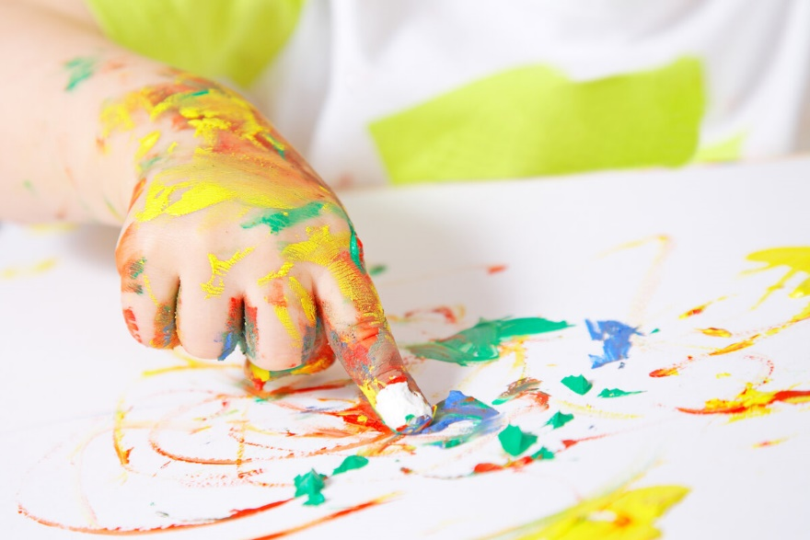
Принципы
От простого к сложному
Наглядности
Индивидуализации
Связь обучения с жизнью

Slide 5
Методы и приемы, которые используются в практике:
- метод обследования, наглядности (рассматривание иллюстраций, альбомов, открыток, объемных предметов);
- словесный (коммуникативный) – беседа, указания, пояснения;
- практический (совместное или самостоятельное выполнение детьми творческих работ);
- игровой (оригинальность сюжета, мотивация);
- коррекционно- педагогический (стимулирование, авансирование успеха).

Slide 6
Данная практика способствует:
Развитию мелкой моторики рук
Обострению тактильного восприятия
Улучшению цветовосприятия
Концентрации внимания
Повышения уровня воображения и самооценки
Расширение и обогащения художественного опыта
Формирование предпосылок учебной деятельности
Формируются навыки трудовой деятельности – активность, самостоятельность детей в изодеятельности

Slide 8
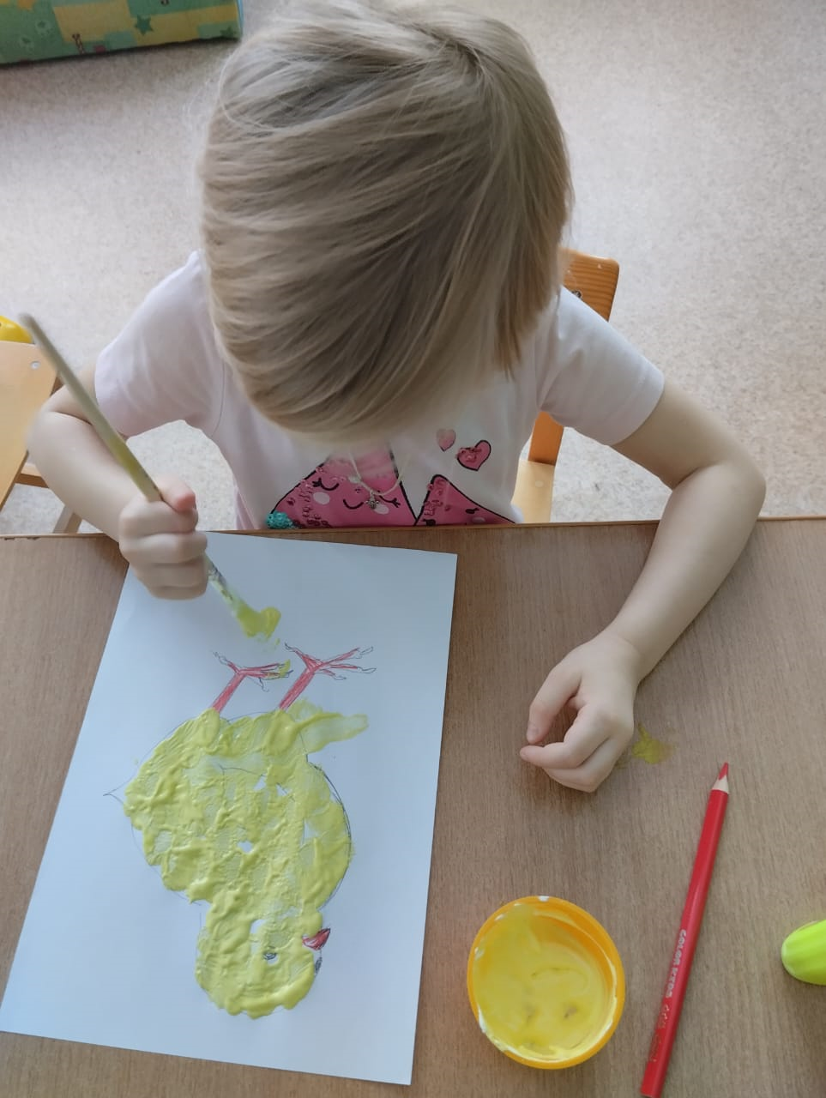

Slide 9
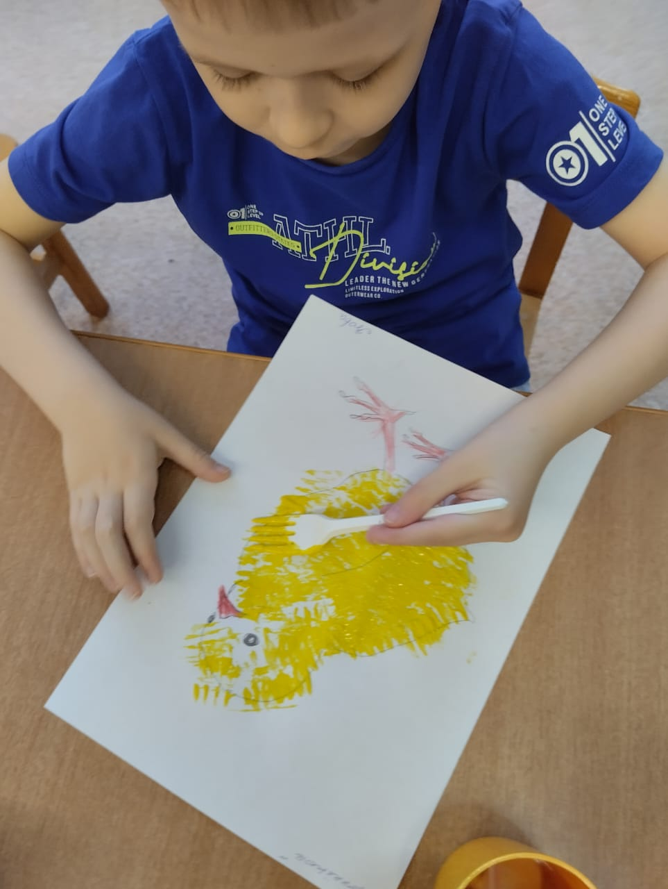

Slide 10
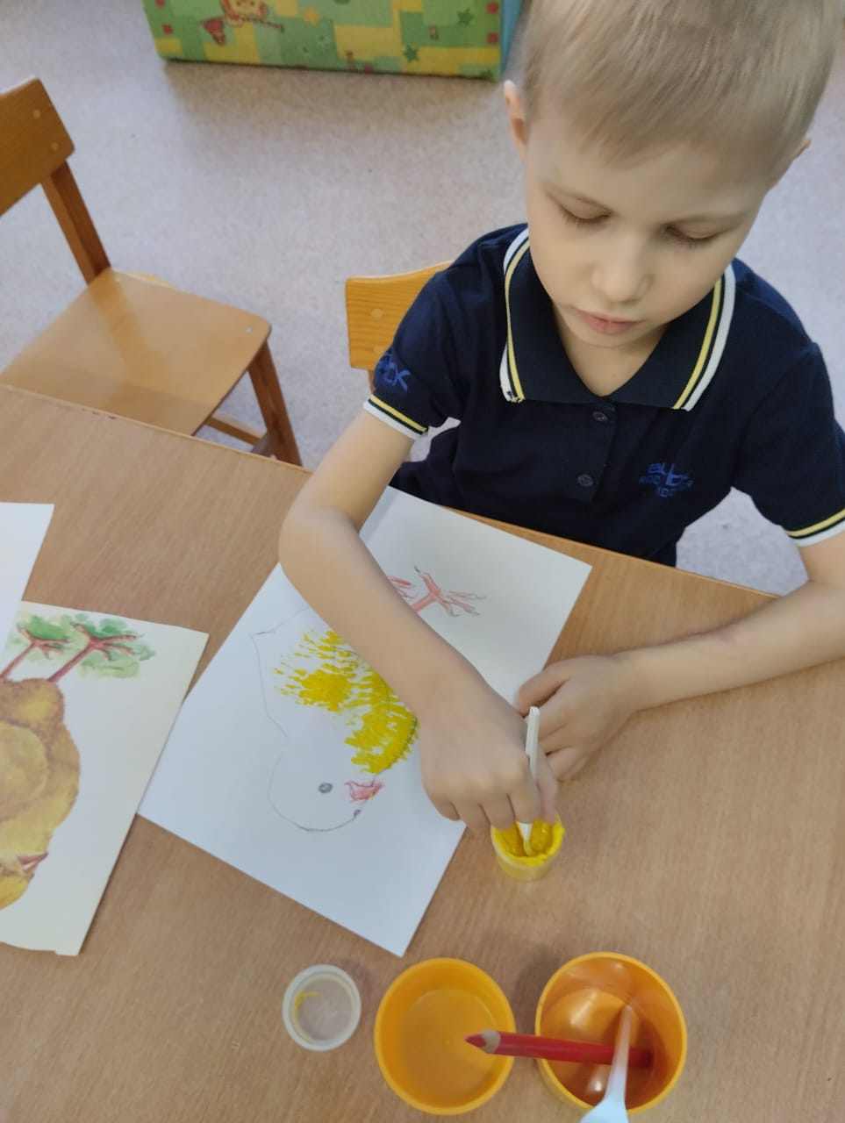

Slide 11
